Slide 1
Швабра-Кадабра
Телеграм-Бот для помощи в покупках мыломоющих средств

Slide 2
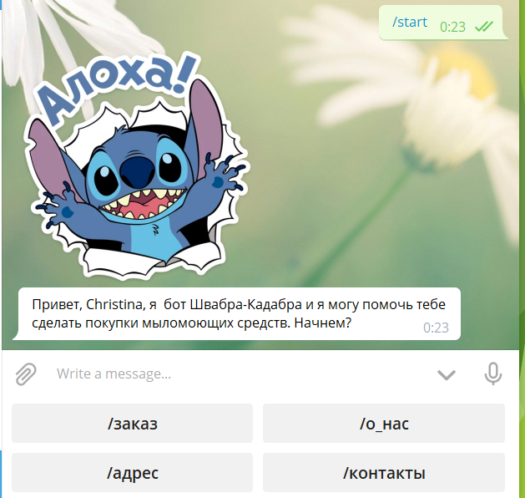
При вводе команды /start нас встречает вот такое сообщение с выбором возможных информационных кнопок

Slide 3
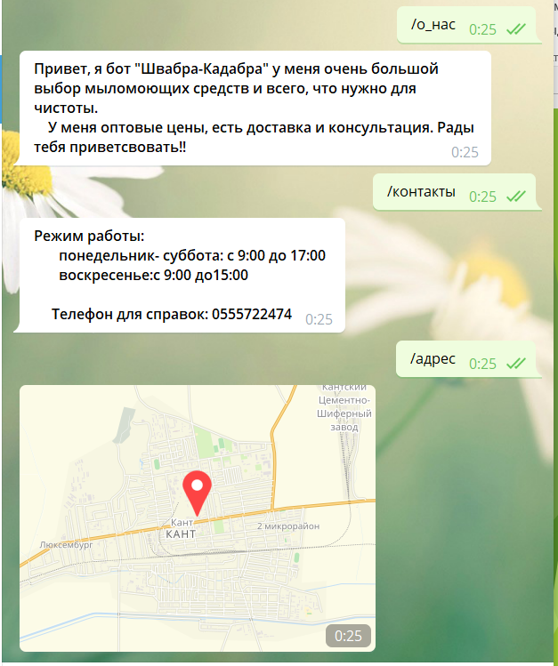
Попробуем понажимать на них, и нас встретят такие сообщения, но попробуем сделать покупки. Нажимаем кнопку /заказ

Slide 4
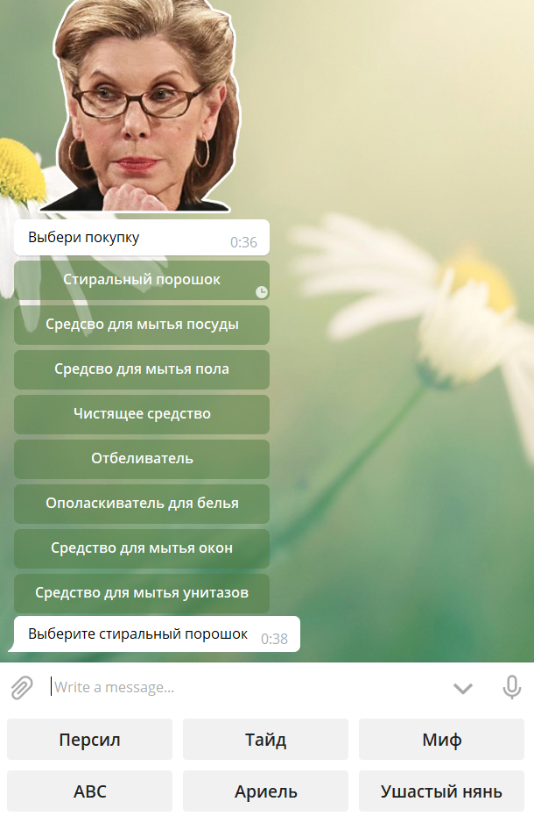
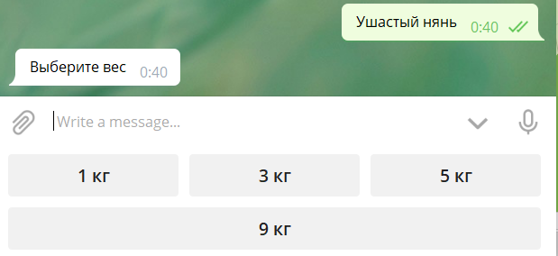
Выбираем «Стиральный порошок», его марку, а затем вес.

Slide 5
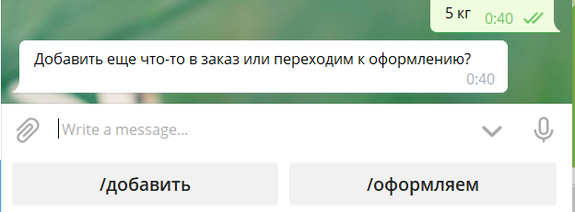
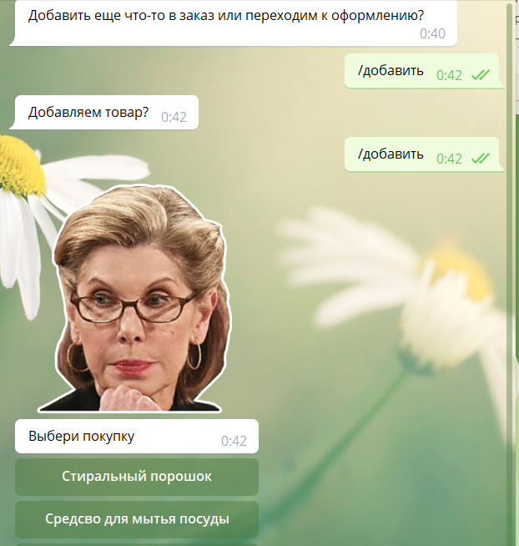
Теперь мы вспомнили, что нужно купить еще что-то. Для этого нас встречает меню «добавления к заказу». Добавим еще что-то
Повторный запрос на добавление покупок. (А вдруг передумали добавлять)
И снова задумчивая тётя выбирает покупки.

Slide 6
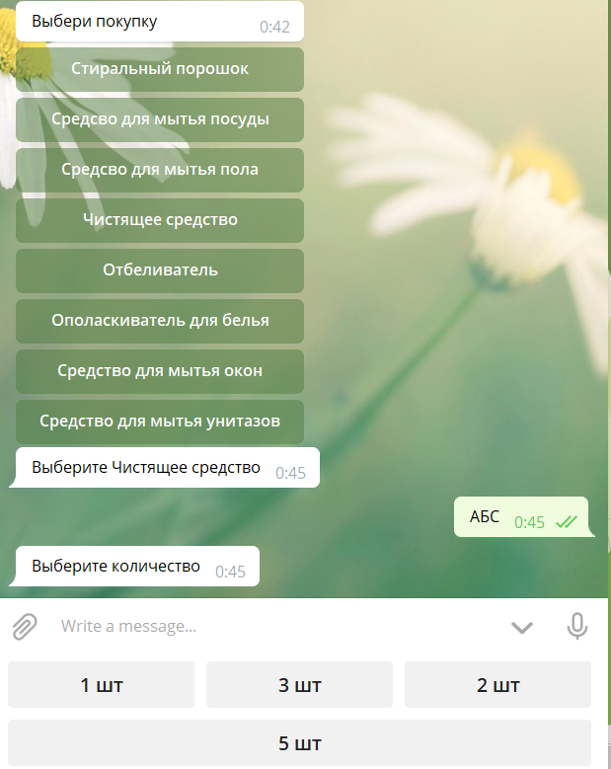
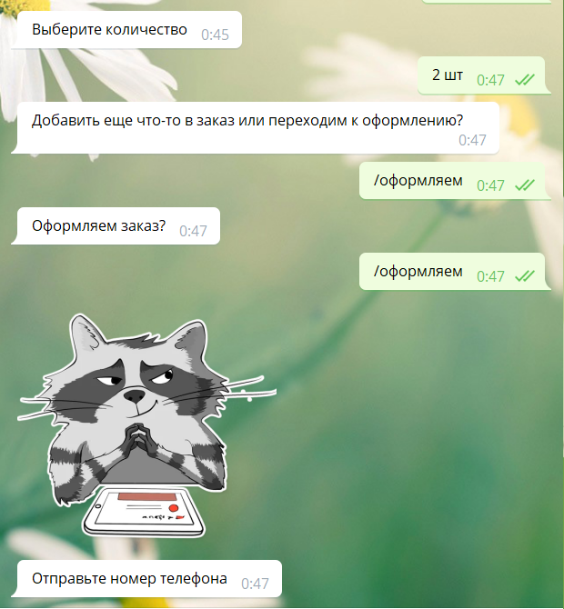
Выбираем чистящее средство, да еще и несколько штук. И переходим к оформлению

Slide 7
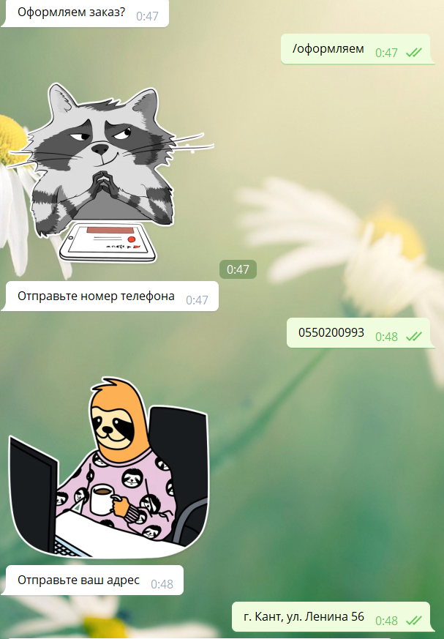
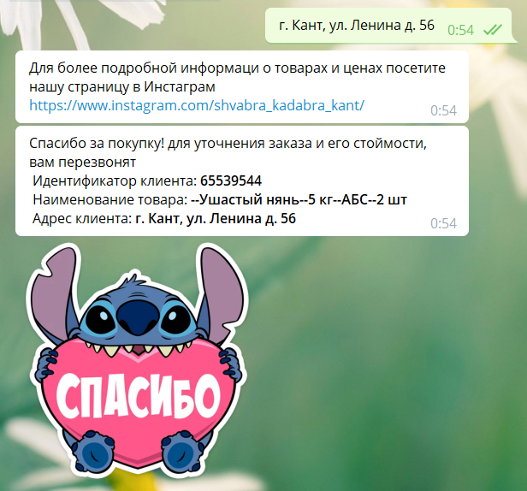
Вводим необходимые данные, такие как номер телефона и адрес. А также проверяем наш заказ

Slide 8
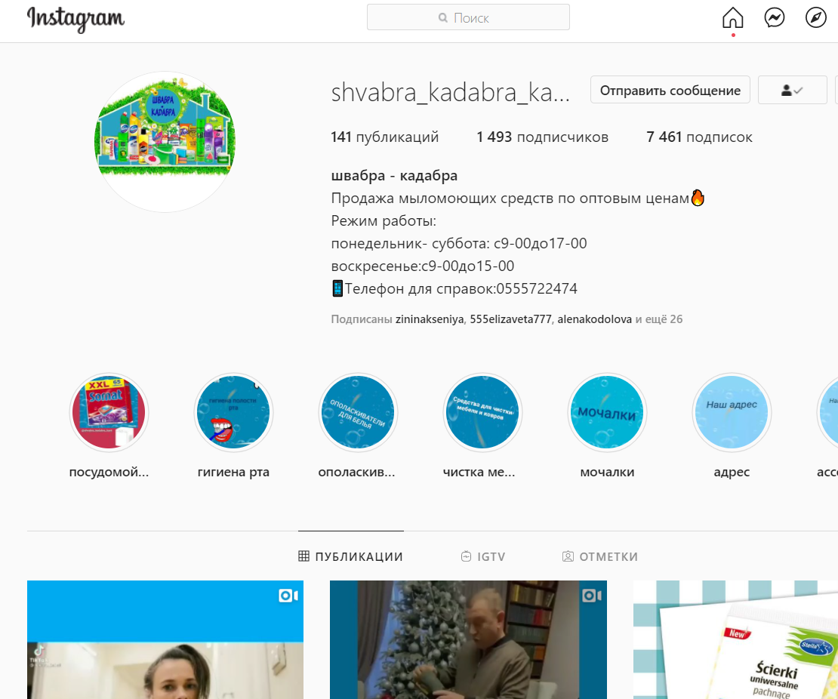
Кстати, ссылка кликабельна и дает возможность просмотреть страницу с подробным описанием товаров магазина
Спасибо за внимание !!!

